Slide 1
特別支援教育
全体利益から考える

Slide 2
考えるべきこと
新人教師が最も苦労すること：発達障害の子
障害とは何か、障害をつくりだすもの
教育にとっての障害の意味、教育の役割
社会にとって、障害者のための取り組みをすることの意味

Slide 3
障害とは何か１
障害「精神や身体の器官がなんらかの原因でその機能を果たさないこと。また、その状態。」
病気「生体が正常と異なった形態または機能を示す状態。多くの場合に自ら健康感の喪失ないし苦痛を覚える。」『精選版 日本語国語大辞典』

Slide 4
障害とは何か２
障害と病気は重なる部分が多いが
障害
多くが機能消失・低下が固定的
機能欠損による健康感喪失や苦痛は小さい
教育や合理的配慮で対応
病気
医療によって正常に戻ることが多い
投薬や手術等で改善させる

Slide 5
歴史的概観（排除・慈恵・権利）１
受精から出産・成長は、全てが順調ではない
順調ではない人は自然に淘汰された（流産・死産・０歳の病死）
人為的淘汰（子捨て）も ｃｆ 山本宣治
成長した者は、ほとんどが健康であり、そうでない者も重篤ではなかった→共同体の中で生活し、仕事も可能な限りしていた
特有の職業も（鍼灸師・琵琶法師）塙保己一

Slide 6
歴史的概観２
義務教育の開始 排除か学級内放置
就学免除・猶予規定（国家が判断）
篤志家による学校(近江学園の糸賀和雄）
教育義務は保護者と子どもであり、国家の義務は１９７９年になって法定された
戦後は県による養護学校（盲・聾）の設置が進んだ。（ただし１９７９年までは任意）

Slide 7
歴史的概観３
戦後の変化（とくに１９７０年代後）
国家の教育義務（すべての子どもが学校教育を受ける権利をもち、国は保障義務）
国際的な保障政策の推進
障害者の権利・ノーマライゼーション・インクルーシブ・ユニバーサルデザイン等々
化学物質等の身体的影響の増加
医療の前進

Slide 8
障害は何故おきるのか
社会が障害を創設するという側面
義務教育以前は「読字障害」はない
知的障害も原始時代と現代では異なる
嗅覚が弱いことは障害ではない（「犬になった男の話」オリバー・サックス）
器官・組織自体が欠損（先天的・後天的）
中枢神経系のなんらかの異常による（多くの障害） 育児や改善との理論的問題

Slide 9
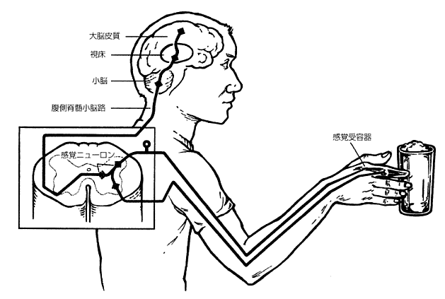
中枢神経機能１
どのような機能が作用しているか、考えてみよう

Slide 10
障害を起こす諸要因
遺伝的要素・染色体ＤＮＡ的要因
胎内の成長過程での発育上の問題
母親のストレス・疲労・有害化学物質
出産時
成長後
情報不足や偏り（シナプス形成は感覚器官からのインプットにより生じる）
化学物質による脳神経系の異常

Slide 11
教育学と障害１
医学： 治療（薬物・手術等）行為で、原因を除去して、正常な働きに戻す。
リハビリテーション： 失われた機能を外的な働きかけと意思で継続的に行い、それによって、神経系を再構築する。
教育： 行うことはリハビリと同じだが、何が失われ、それをどのようにすれば回復するのか未知の段階でも、模索しながら取り組む。

Slide 12
教育学と障害２
医師は、生理学的な検査を行って、原因を探るが、教育的実践は、「行動」から類推する。類推のためにさまざまな試験的実践を試しながら、真の原因を探り、かつ原因をより細かな要素にわけ、要素ごとの指導を探る。
例題
１ある文章を音読できない人が
２エスカレーターに足を踏み出せない人

Slide 13
教育学と障害３
読めないことで考えられること
視力上の問題
知らない字がある
意味がわからないので、適切なリズムがとれない
発声上の問題がある
エスカレーター
動いているエスカレーターを追えない
動きにあわせて足を踏み出せない
恐怖感で萎縮している

Slide 14
特別支援教育をめぐって
特殊教育から特別支援教育へ（統合・新しい概念（（学習障害・高機能自閉症・アルペルガー・ＡＤＨＤ））・コーディネーターと個別計画）
専門的指導か共同学習か

Slide 15
障害者問題
能力を適切に発達させることの困難（教育）
健常者用に作られた設備・システムでは行動できない。（合理的配慮）
就職し、経済的に自立する困難（雇用政策）
必要な援助を得る困難（費用・人・施設）
差別や偏見

